Slide 1
Activity和Service的使用
——毛泽权

Slide 2
1、Activity的概念 Activity是 Android 程序的基本组成单元，是Android 应用层开发的四大组件之一，是Android应用程序的一个用户接口

Slide 3
2、Activity的创建 1>创建一个新Activity，需要继承Activity 2>onCreate中通过setContentView来设置一个View 3>各种布局的使用（LinearLayout，RelativeLayout，FrameLayout等） 4>xml中一些基本属性（layout_width，layout_height，scaleType，gravity）

Slide 4
3、跳转页面 1>Intent的初始化(Intent的构造方法，直接把需要打开的页面的class传递进去,直接把Action和URI传递进去,设置package和className)

Slide 5
3、跳转页面 2>Intent标记(FLAG_ACTIVITY_NEW_TASK，FLAG_ACTIVITY_CLEAR_TOP，FLAG_ACTIVITY_SINGLE_TOP，FLAG_ACTIVITY_CLEAR_WHEN_TASK_RESET，FLAG_ACTIVITY_RESET_TASK_IF_NEEDED) 参考：http://blog.csdn.net/chaoyue0071/article/details/46744787

Slide 6
3、跳转页面 3>Activity的launchMode（standard，singleTop，singleTask，singleInstance）除了standard，别的模式，都会进入onNewIntent

Slide 7
3、跳转页面 4>configChanges属性（android4.0以前orientation|keyboardHidden或者orientation|screenSize；4.0以后orientation|screenSize。才能监听onConfigurationChanged）

Slide 8
3、跳转页面 5>windowSoftInputMode属性（adjustPan和adjustResize的区别） 参考： http://m.jb51.net/article/56043.htm

Slide 9
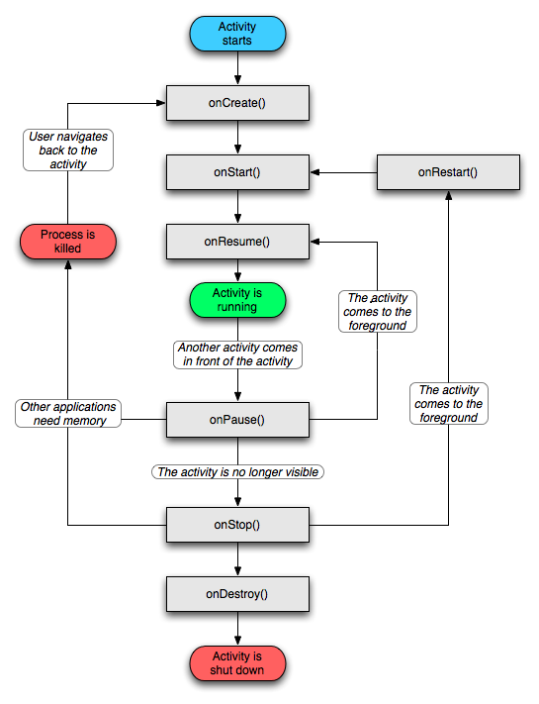
4、生命周期

Slide 10
4、生命周期 1>onCreate:初始化View或者加载xml资源的任务；以及缓存数据处理，或者发送网络请求。

Slide 11
4、生命周期 2>onResume:每次页面展示出来，就会执行这个方法。一般我们会执行一个逻辑操作，比如，ImageLoader的注册事件，

Slide 12
4、生命周期 3>onNewIntent:当我们的Activity设置成非standard模式，然后我们在AActivity上面再次打开AActivity的时候，就会进入onNewIntent方法；这个一般是我们的首页，重复打开首页，我们会根据传递进来的参数，来判断，最终首页的展示方式。

Slide 13
4、生命周期 4>onActivityResult:当我们从A页面，使用startActivityForResult的方法打开B页面，然后关闭B页面，我们就能在A页面中接收到onActivityResult事件，B可以把一些处理结果返回回来。然后A可以根据B返回的数据，进行处理。例如A页面打开一个系统相册，选择一个图片（会自动关闭相册），会在A 页面的onActivityResult中，返回给我们图片的content地址。

Slide 14
4、生命周期 注意：只有当另外一个Activity要覆盖在当前Activity的时候，当前Activity才会执行onPause方法，以AlertDialog为例，当Dialog弹出的时候，我们的Activity并不会执行onPause(5.0;6.0;2.3测试通过)。如果我们需要监听这样的事件，那我们可以使用onWindowFocusChanged方法。

Slide 15
4、生命周期 注意：一般情况下，AActivity打开BActivity的时候，AActivity会先进入onPause，然后进入onStop方法；除了，BActivity页面是透明的情况，这种情况，AActivity页面，不会进入onStop

Slide 16
4、横竖屏切换 1,不设置android:configChanges=” orientation|screenSize” 首先会销毁原先的Activity（onPause->onSaveInstanceState->onStop->onDestroy）,然后重建该Activity（onCreate->onStart->onRestoreInstanceState->onResume）

Slide 17
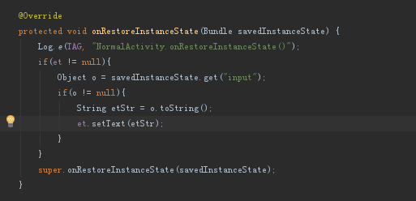
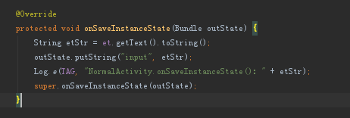
4、横竖屏切换 1,不设置android:configChanges=” orientation|screenSize”

Slide 18
4、横竖屏切换 2,设置android:configChanges=” orientation|screenSize” 执行onConfigurationChanged

Slide 19
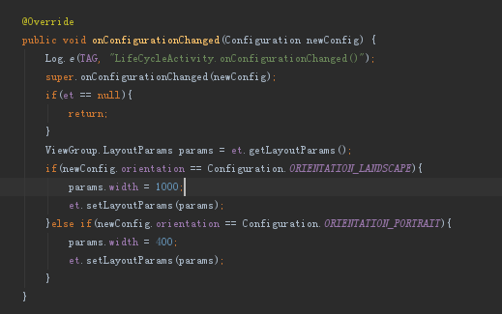
4、横竖屏切换 2,设置android:configChanges=” orientation|screenSize”

Slide 20
4、横竖屏切换 3，A，B，C三个页面，如果B和C设置theme等于@android:style/Theme.Translucent ，则如果C在自己的页面操作横竖屏（setRequestedOrientation）或者，直接在主配置文件中设置自己的screenOrientation。那么，A,B,C都会接收到横竖屏的事件

Slide 21
4、横竖屏切换 3，如果，这些页面设置了android:configChanges，那么他们能收到onConfigurationChanged；反之，就会执行onDestroy等生命周期

Slide 22
1、Service的概念 Android中的Service，其意思是“服务”，它是在后台运行，不可交互的 关于Service和AIDL的使用，参考：http://www.jianshu.com/p/123a94ac9b42

Slide 23
2、Service的启动 1，通过startService启动，Service启动的时候会经历生成开始（onCreate->onStartCommand）过程，Service停止的时候直接进入销毁过程（onDestroy）

Slide 24
2、Service的启动 2，通过bindService启动，通过bindService方法启动Service，其运行onCreate->onBind方法，如果调用退出了，Service会调用onUnbind，onDestroyed方法。

Slide 25
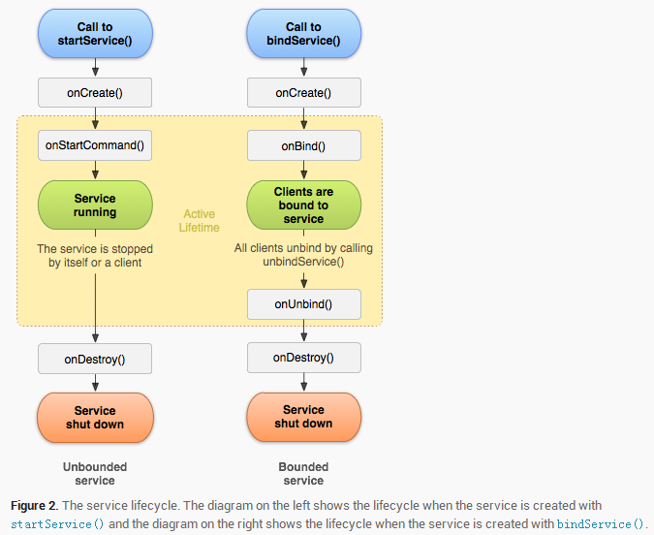
3、生命周期

Slide 26
3、生命周期 注意：1，两种开启Service的方式有一些生命周期的不同；如果只是startService，那么我们一般就只是当作一个异步任务。这种情况比较少，一般，我们都会配合bindService，来把Service当作一个服务器端，我们调用bindService的就是客户端

Slide 27
3、生命周期 注意：2，startService可以不停的调用，第一次调用会执行onCreate，后面不会执行，后面会执行onStartCommand；bindService，如果不停调用，实际上并不会产生作用

Slide 28
4、横竖屏切换 1,Service在主配置文件中，没有android:configChanges可以配置，所以当横竖屏切换的时候，Service的onConfigurationChanged默认执行

Slide 29
4、横竖屏切换 2,以bindService的方法开启Service，横竖屏切换的时候，会因为绑定服务端（Service）的客户端（Activity）会被销毁。但是如果客户端配置了android:configChanges，使得客户端只会执行onConfigurationChanged的话，那么Service也就只会执行onConfigurationChanged了。

Slide 30
4、横竖屏切换 3,以startService的方法开启Service，横竖屏切换的时候，只会收到onConfigurationChanged事件，其他的回调，都不会执行

Slide 31
5、附demo地址 https://github.com/zqmao/LifeCycle

